Slide 1

ZAKON i politika razvoja i zaštite PLANINSKOG PODRUČJA u Francuskoj
1/21
Temeljni pakt s državom

Slide 2
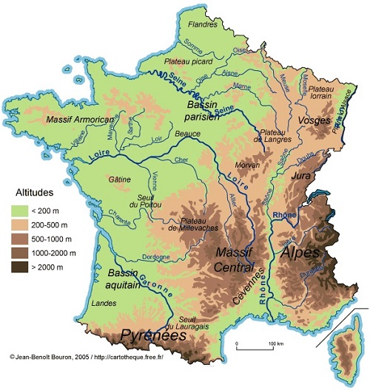
PLANINE u Francuskoj
10
predstavljaju:
25 %
teritorija
10 %
stanovništva
I 1,5 milijuna stanovnika u 3 prekomorska departmana
(Réunion, Guadeloupe, Martinique)

Slide 3
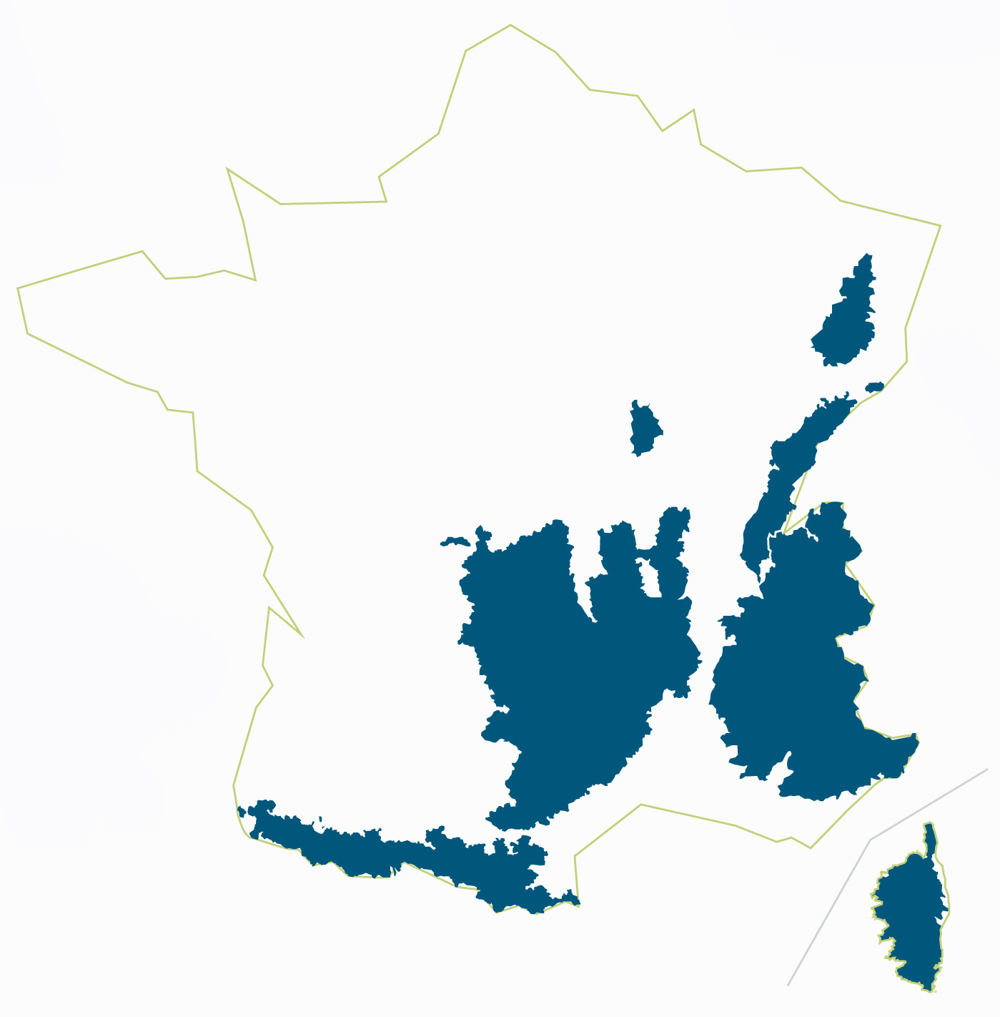
PLANINE u Francuskoj su
10
i:
VOGEZI
6 masiva
U Francuskoj
…i 3 u prekomorskim departmanima
(Réunion, Guadeloupe, Martinique)
SREDIŠNJI MASIV
JURA
ALPE
PIRENEJI
KORZIKA

Slide 4
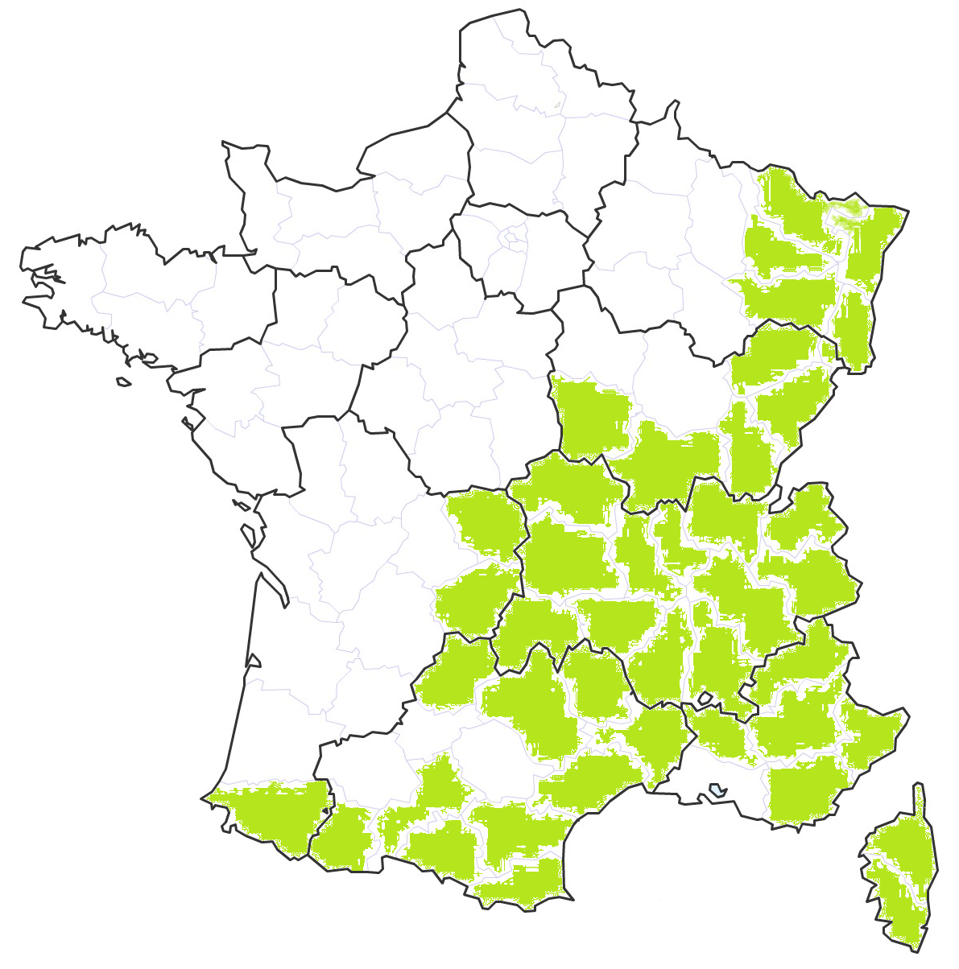
PLANINSKO PODRUČJE konačno čini i:
10
6 000 OPĆINA / 35 000
360 ZAJEDNICE OPĆINA / 1 263
46 DEPARTMANA /95
7 REGIJA / 12+1
… u Francuskoj i
66 PREKOMORSKIH OPĆINA
3 PREKOMORSKE REGIJE

Slide 5
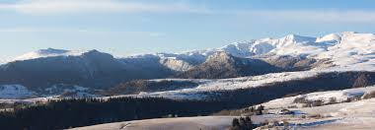
POTICAJNI ČIMBENICI KOJI OTKRIVAJU IZAZOVE PLANINSKIH PODRUČJA
10
Ruralni egzodus 1972.
Zakon o pastirima i pašnjacima
Prirodne katastrofe
1860.
Zakon o pošumljavanju
Urbanističko planiranje 1977.
Direktiva o planinskom urbanizmu
Razvoj turizma
1964.
Pokretanje planova za skijališta
PROSTORNO PLANIRANJE
NEDOSTACI PRIJETNJE POTENCIJALI PREDNOSTI

Slide 6
ZNAČAJNE GODINE
10
1860. Zakon o pošumljavanju
1964. Pokretanje planova za skijališta
1972. Zakon o pastirima i pašnjacima
1977. Direktiva o planinama
1985. ZAKON O PLANINAMA
2005. DTR Zakon (zakon o razvoju ruralnih područja)
2016. II ZAKON O PLANINAMA (zakone su zajednički izradili vijećnici i vlada nakon što je Nacionalna agencija planinskih vijećnika (ANEM)
nekoliko godina radila na tome)

Slide 7
Zakon br. 85-30 od 9. siječnja 1985. o razvoju i zaštite planinskih područja
10
GLAVNA NAČELA
● Razvoj i zaštita
● Utvrđivanje posebnog područja (klasifikacija)
● pravo na različitost
● pravo na nacionalnu solidarnost
● Samostalni razvoj (posebna financiranja: FIAM, interventni fond za samostalni razvoj u planinskom području)

Slide 8
KLASIFIKACIJA PLANINA
10
Kriteriji (pojedinačni ili kombinacija)
● NADMORSKA VISINA
U načelu 700 m. Može varirati, masiv Južnih Alpa 800 m, Vogezi 600 m.
● NAGIB
Za klasifikaciju nižih nadmorskih visina (nagib od 20 % na najmanje 80% područja)
● KLIMA
Jedino se uzima u obzir za poljoprivrednu klasifikaciju u suhom planinskom području
razina
● općinska (sub-općinska)
● „europska” (ako se radi o poljoprivrednom području koje je neprihvatljivo za naknade za otežane uvjete gospodarenja)
Načini
● detaljne topografske izmjere (nadmorska visina, nagib)
● brojke IRSTEA-e (Državni zavod za znanstvena i tehnološka istraživanja za okoliš i poljoprivredu) (planina = koeficijent > 2)

Slide 9
10
SADRŽAJ ZAKONA O PLANINSKIM PODRUČJIMA U FRANCUSKOJ
DANAS
…nakon usvajanja zakona br. 2016-1888 od 28. prosinca 2016. o modernizaciji, razvoju i zaštiti planinskih područja

Slide 10
PLANINSKA SPECIFIČNOST
10
STATUS I NOVI CILJEVI
POLITIKE ZA PLANINSKA PODRUČJA
● Zakonski temelj za postojanje nacionalne politike za planinska područja
● Široko tematsko područje zahtijeva obvezno i specifični pristup
(socijalna zaštita, klimatske promjene, vodeni okoliš, prekogranična pitanja, organizacija i dostupnost javnih usluga korisnicima, digitalizacija…)
● Pravedna zastupljenost planinskih područja i stanovnika
● Pojačani europski pristup kojeg potiče država i jedinice lokalne i regionalne samouprave
● Obvezna prilagodba općih odredbi u nekim područjima
● Pri financiranju jedinica lokalne i regionalne samouprave uzimaju se u obzir dodatni troškovi i pružene usluge (DGF sveobuhvatna alokacija za funkcioniranje, i FPIC,Nacionalni fond za izjednačavanje resursa zajednica općina i općina )
● Korzika i prekomorska područja priznavanje svih ograničenja planinskih otoka

Slide 11
UPRAVLJANJE
11
TIJELA ZADUŽENA ZA PLANINE
S BOLJE STRUKTURIRANIM NADLEŽNOSTIMA
● Državno vijeće za planinska područja:
Podpredsjednik je predsjednik Stalnog povjerenstva
Postoji mogućnost imenovanja drugog podpredsjednika
Mogućnost pokretanja postupka pred Državnim vijećem za vrednovanje normi (CNEN)
● Odbori za planinske masive:
Stvaranje parlamentarne pravne sastavnice (2 za svaki Dom)
Imaju mogućnost zatražiti mišljenje od CNM-a (Državno vijeće za planinska područja)
Barem tri specijalizirana povjerenstva (urbanizam, svojstvo planinskih područja, mobilnost)
● Objedinjavanje teritorijalne reforme: za nove općine, zadržavanje kategorizacije planinskog područja na dijelu općine koji odgovara bivšim općinama koje su se kategorizirale kao planinsko područje

Slide 12
ŠKOLE
12
U ZAKON SE UNOSE
NAČELA IZ OKRUŽNICE IZ 2011.
● Zemljopisna karta školskih ustanova: postoji obveza razmatranja specifičnosti planinskih područja, uz primjenu različitih pragova pri određivanju povećanja ili smanjenja broja razrednih odjela
● Izračun stvarnog broja učenika: uključivanje djece sezonskih radnika
● Prijevoz i škola u prirodi: pregovori o nacionalnom sporazumu preferencijalnih cijena za ustanove koje organiziraju terenske nastave

Slide 13
PRISTUP ZDRAVSTVENOJ SKRBI
13
POVEĆANO PRIZNAVANJE
PONUDE KOJA SE ODNOSI NA ZDRAVSTVENU SKRB U PLANINSKIM PODRUČJIMA
● Izvješće: o pravednom nadoknađivanju dodatnih troškova liječničkih usluga u planinskim područjima
● Dostupnost: regionalne agencije za zdravstvo (ARS) provodile su trogodišnje eksperimente u pogledu novih načina pristupa kopnenim putem
● Oslobađanje (50%) od plaćanja doprinosa za mirovinsko osiguranje: za umirovljene liječnike koji i dalje rade
● Liječnici koji nisu diplomirali na vrijeme: imaju mogućnost rada u područjima gdje nedostaje liječnika
● Liječnici koji mogu izdavati lijekove: automatska dodjela odobrenja novim liječnicima

Slide 14
DIGITALNO RJEŠENJE
14
OLAKŠANO UVOĐENJE
DIGITALNIH RJEŠENJA I TELEFONIJE
● Javnim se ulaganjima uzimaju u obzir fizička ograničenja u planinskim područjima s obzirom na opremu, povezivanje i održavanje. Poticanje inovativnih eksperimenata za poboljšanje pokrivenosti digitalnim signalom.
● Postoji mogućnost povlaštenih cijena za poticanje razvoja mreže za pristup internetu (RIP, razvoj mreže na temelju inicijative lokalnih zajednica)
● Izrada nacionalne baze adresa od 1. srpnja 2017.
● Obveza uvođenja RIP-a za teleoperatere od 1. srpnja 2017.
● Regulatorna agencija za mreže elektroničke komunikacije i pošte (ARCEP) objavljuje pokazatelje o pokrivenosti u planinskom području

Slide 15
SEZONSKI POSAO
15
OLAKŠATI RAD
SEZONSKIM RADNICIMA I RADNICIMA KOJI OBAVLJAJU VIŠE VRSTA SEZONSKIH POSLOVA
● Strukovno osposobljavanje: poticati dodatne oblike osposobljavanja u ustanovama za strukovno obrazovanje koje se nalaze u planinskim područjima
● Sheme socijalne zaštite: provedba vrednovanja, godinu dana nakon izglasavanja Zakon o planinskom području, mehanizam jedinstvenog šaltera predviđen u PLFSS (Nacrt zakona za financiranje socijalne zaštite) za 2017.
● Stanovanje:
Planinske turističke općine imaju obvezu potpisati ugovor s lokalnim partnerima u kojima se definiraju ciljevi i sredstva u trogodišnjem razdoblju za smještaj sezonskih radnika u onim područjima u kojima je dijagnostičkim pregledom utvrđena potreba.
Socijalni stanodavci imaju mogućnost uzeti u najam prazne namještene stambene objekte i dati ih u podnajam sezonskim radnicima u trajanju od najviše 6 mjeseci.
Moguće je ovlastiti službenike lokalnih vlasti da utvrde popis inventara objekata u podnajmu sezonskih radnika.

Slide 16
POLJOPRIVREDA
16
POTVRĐENI LEGITIMITET POTPORA
I POBOLJŠANJE ODREĐENIH ALATA
● Specifične potpore: podsjetnik na njihov cilj i područje primjene
(čl.18. Zakona o planinskim područjima iz 1985. i izmijenjeni članak L.1. Zakonika o poljoprivredi)
● Prirodni neprijatelji (predatori) i štetočine:
Prava uzgajivača na odštetu zbog štete koju su uzrokovali predatori
Prilagodba lokalnim uvjetima planova za suzbijanje štetočina
● Višegodišnji ugovori za ispašu: minimalno trajanje od 5 do 9 godina
● Pravo prvenstva na iskorištavanje pašnjaka: za lokalne uzgajivače u transhumanci u ljetnom razdoblju (ljetna ispaša)
● Proširenje opsega Udruga vlasnika zemljišta (AFP):
opseg je povećan sa 7% na 25% u petogodišnjem razdoblju
● Pomoć u prikupljanju mlijeka: oslobođenje od pristojbe na gorivo u trogodišnjem razdoblju (očekuje se potvrda Europske unije)
● Poljoprivredne udruge (GAEC, Poljoprivredno društvo osoba koje zajednički rade na poljoprivrednim gospodarstvima): mogućnost članstva u udruzi za pastire

Slide 17
ŠUME
17
JAČANJE ALATA
ZA BOLJE KORIŠTENJE
● Specifične potpore:
Podsjetnik na njihov cilj i područje primjene
● Olakšani pristup jednostavnim šumskogospodarskim planovima:
Prag je spušten s 20 na 10 hektara
● Zabrana sječe šuma:
… i kazna (novčana kazna) za lokalne vlasti koje to odobravaju
● Uključivanje planova za gospodarenje šumama u lokalne prostorne planove (PLU):
u cilju sprečavanja opstrukcije pošumljenih planinskih masiva

Slide 18
18
TURIZAM
POSEBNA PRAVILA
ZA PROMICANJE TURIZMA
Uredi turističke zajednice:
● Mogućnost zadržavanja nadležnosti za promicanje turizma na općinskoj razini
za kategorizirane turističke centre ili koji će se tek kategorizirati, usvajajući odluku u tom smislu prije 1. siječnja 2017.

Slide 19
URBANIZAM
19
JASNA PRAVILA
U SLUŽBI ŽIVOG URBANIZMA
● Izgradivost:
Obveza kontinuirane izgradnje
Dozvola za izgradnju pomoćnih objekata ograničene veličine oko samostalnih građevina
Pojačana obveza rezerviranja poljoprivrednog zemljišta za zemljišta u dolinama rijeka
● Reforma novih turističkih usluga (UTN, nove turističke jedinice) :
dozvola za prethodni upis u urbanističke planove
(kao strukturni UTN-ovi u Sheme teritorijalne usklađenosti (SCOT) /(ili) kao lokalni UTN-ovi u Lokalni prostorni plan (PLU) / Prefektorski postupci za izdavanje dozvola za nepredviđene UTN-ove)
● Obnova:
- Uključivanje u ciljeve lokalnog prostornog plana
- Obvezno obavještavanje o prodaji objekata/čestica u suvlasništvu koje podliježe postupku obnove nekretnina za odmor (ORIL)
● Planinska skloništa: za prijem maloljetnika uz prilagodbu standarda
● Planinske kolibe: istovremena obveza služnosti i ovlaštenja

Slide 20
VODOPRIVREDA
20
POVEĆANA SOLIDARNOST
NIZVODNO I UZVODNO
● Proračuni agencija za vode: uzimanje u obzir posebnih dodatnih troškova pri radu u planinskim
● Akumulacija vode: aktivna politika u svrhu zajedničkog korištenja
(osobito navodnjavanje, potrebe lokalnog stanovništva i zadržavanje niskog vodostaja)
● Mikro hidroelektrana: očuvana baština
● Rezervirana energija (za hidroelektrane): departmani 1. siječnja 2018. preuzimaju određena prava koja dodjeljuje država

Slide 21

21
_____
Hvala
Vam na pažnji

